Slide 1
利息和利息率
一、利息的来源与本质
二、利率的种类
三、利率决定理论
四、利率结构理论
五、利率的功能及管理体制

Slide 2
利息的来源和本质
一、利息的概念
—利息(interest)是借贷关系中由借入方支付给贷出方的报酬。
—远古时代，利息作为一种占有使用权的报酬就已经出现了（实物支付）。
—现代市场经济中，各经济主体之间普遍存在着各种各样的信用联系，而所有的信用活动都是以本金偿还和支付利息为条件的特殊的价值运动形式。
—关于利息的来源和本质，不同的经济学派有不同的观点：

Slide 3
利息的来源和本质
1、马克思关于利息来源与本质的理论
—利息就是剩余价值的一种特殊表现形式，是利润的一部分。
2、西方古典经济学家关于利息来源与本质的理论
—古典政治经济学家如配第、洛克等认为利息是与借贷资本相联系的一个经济范畴；
—马歇尔等认为利息是社会总收入的一部分，是资本所有者的报酬。
3、近现代西方经济学家主要从资本的范畴、人的主观意愿和心理活动等角度研究利息的来源与本质：
—资本生产率说；时差利息论；流动性偏好论。

Slide 4
利息与收益的一般形态：资本化
—任何有收益的事物，都可以通过收益与市场利率的对比，倒算出它相当于多大的资本金额，习惯称之为“资本化”（capitalization）。
—一般的放贷中，利息、本金和利率的关系可以表示为：R = Pr
—已知收益R和利率r时，可求出本金：P = R/r
 一笔贷款1年的利息收益50元，市场平均年利率5%，则本金为：50元/0.05=1000元。

Slide 5
—按此规律，一些本身并不存在一种内在规律决定其相当于多大资本的事物，也可以取得一定的资本价格。
—一亩土地的资本价格：100元/0.05=2000元；
利率不变，土地预期收益R越高，价格P越高；预期收益不变，市场平均利率r越高，土地价格越低。

Slide 6
利率的种类
一、利率及利息计算方法
1、利息率是一定时期内利息额同贷出资本额的比率。
2、单利法
—只按本金计算利息，不将利息额加入本金进行重复计算，公式表示为：
I = P * r * n
S = P *（1 + r * n）
I为利息额，P为本金，r为利率，n为借贷期限，S为本金与利息之和。

Slide 7
利率的种类
例，A银行向甲企业发放一笔为期5年，年利率为10%的100万元贷款，到期日甲企业应付利息额与本利和为：
I = P * r * n = 100 X 10% X5 = 50万元
S = P *（1 + r * n）
= 100 X（1 + 10% X 5）= 150万元

Slide 8
利率的种类
3、复利法
按本金计算出的利息额再计入本金，重新计算利息的方法。计算方法为：
I = P[(1 + r)^{n} – 1]
S = P (1 + r)^{n}
上例中的各项条件不变，按复利计算到期日甲企业应付利息额与本利和为：
I = 100 [(1 + 10%)⁵ – 1]= 61.051万元
S = 100(1 + 10%)⁵ = 161.051万元

Slide 9
利率的种类
二、利率的种类
1、按利率的表示方法可分为：年利率、月利率和日利率（拆息），通常用百分之几、千分之几、万分之几表示。如年利率7.2%还可以用月、日利率表示。
2、按照利率的决定方式可分为：
—官定利率：一国货币管理部门或中央银行规定的利率；
—公定利率：由非政府金融行业自律性组织确定的利率；
—这两种利率一定程度上反映了非市场强制力量对利率形成的干预，代表着政府的货币政策意志。
—市场利率：由借贷资本的供求关系直接决定并由借贷双方自由议定的利率，是资金供求状况的标志。

Slide 10
利率的种类
为使利率变动体现政府的政策意图，多数国家已形成三种或两种（官方、市场）利率共存的局面：
—市场利率的变化反映借贷资本的供求状况，是官定利率和公定利率的重要依据；同时又会随官定利率、公定利率而变化；
—官定、公定利率的制定反映政策意图，对市场利率有很强的导向作用，其升降直接影响借贷双方对市场利率变化的预期，进而影响信贷供求供状，使市场利率随之升降。

Slide 11
利率的种类
3、按照借贷期限内利率是否浮动可分为：
—固定利率：整个借贷期内利息按借贷双方事先约定的利率计算，不随市场上货币资金供求状况而变化，便于准确计算成本与收益，适用于期限较短或市场利率变化不大的情况；
—浮动利率：借贷期限内随市场利率的变化情况而定期进行调整的利率，多用于较长期的借贷及国际借贷。（国际借贷中的利率一般是LIBOR + 风险定价，定期调整LIBOR）

Slide 12
利率的种类
4、按利率的作用不同可划分为：
—基准利率：在利率体系中处于核心或基础地位的利率，其变动引起其他利率相应变动，并引导利率体系的变化趋势；（官定或市场决定，如联邦基金利率或LIBOR）
—差别利率：银行等金融机构针对不同部门、期限、用途和不同信用状况的客户的存、贷款制订不同的利率，以提高信贷资金配置效率，调节信贷市场供求。

Slide 13
利率的种类
5、按照借贷行为的期限长短可分为：
—长期利率：一年期以上借贷行为的利率；
—短期利率：一年期以下借贷行为的利率；
—长期利率一般高于短期利率。

Slide 14
利率的种类
6、按照利率的真实水平可分为：
—实际利率：物价不变从而货币购买力不变条件下的利率（剔除了通胀因素的利率）；
—名义利率：包含了通货膨胀因素的利率，即官定或市场决定的现时名义利率；
—根据名义利率与通货膨胀率的比较（名义利率 - 通货膨胀率），实际利率可能为：正、零、负。

Slide 15
利率体系
三、利率体系（实际应用的主要利率类型）
利率体系是一个国家在一定时期内各种利率按一定规则构成的复杂系统，包括以下主要内容：
1、央行再贴现率与商业银行存贷利率（官方与市场）
—中央银行再贴现率：是中央银行对商业银行和其他金融机构融通短期资金的基准利率；
—央行对商业银行的贴现票据进行再贴现时使用，在利率体系中起着核心和主导的作用，体现了一个国家在一定时期内的经济政策目标和货币政策方向。

Slide 16
利率体系
—商业银行利率：是商业银行的存贷款利率，又称市场利率，是商业银行在吸收存款和发放贷款时所使用的利率。
—它在利率体系中发挥基础作用，其水平既反映货币市场上的资金供求状况，又对资金的融通和流向起引导作用。
—其中，（利率市场化条件下）存款利率的高低可以反映社会资金供给的状况，而贷款利率的高低则能够调节资金使用的范围和效率，多数国家对存款利率有一定限制。

Slide 17
利率体系
2、拆借利率与国债利率（短期基准与长期基准）
—拆借利率（inter-banks offer rate）是银行及金融机构之间短期资金借贷的利率，一般是货币市场基准利率（Federal Fund、LIBOR、SHIBOR）。
—拆借利率能灵敏反映拆借市场的资金供求关系，是短期金融市场中有代表性的利率。
—国债利率通常是指一年期以上的政府债券利率：
—由于国债的政府信用特征，它具有高安全性、高流动性、利率相应比较低的特征；
—从而成为长期金融市场中具有代表性的利率，是长期金融市场中的基础利率，其它中长期利率参考它来确定。

Slide 18
利率体系
3、一级市场利率和二级市场利率
—通常指债券一级市场和二级市场的收益率。
—利率能够反映资金的使用成本，可视为金融投资的回报，利率与收益率两者一般通用。
—一级市场利率是债券发行时的收益率或利率，通常被作为计算债券发行价格的依据，反映债券发行成本的高低。（如年利率5%，发行价格为95；年利率6%，发行价格为94）
—二级市场利率指债券流通转让时的收益率，该收益率高，债券需求增加，可能使发行的价格提高利率降低。（价格95，年收益率5%，市场利率4%，债券需求增加，价格升至96，年收益率降至约4%，新发行利率大致可降至>4%,<5% ，发行价格大致可升至<96,>95）。

Slide 19
利率决定理论
利率决定理论是研究利率怎样决定、哪些因素影响利率变动的理论。
一、马克思的利率决定理论
—利息是贷出资本的货币资本家从借入资本的职能资本家那里分割来的一部分剩余价值，而利润是剩余价值的转化形式；
—利息的量限于利润总额的限度内，利息率取决于平均利润率；
—利息率的变化在零与平均利润率之间，利息率的高低取决于利润率以及总利润在货币资本家和职能资本家之间进行分配的比例。

Slide 20
利率决定理论
二、西方经济学家的利率决定理论
1、古典学派的利率决定理论（实际利率理论）
—利率和其他的商品价格一样，都受到供给和需求的影响，资本的供给与需求决定利率水平；
—资本的供给来自储蓄，在时间偏好、节欲、等待等因素既定情况下，利率越高储蓄的报酬越多，储蓄增加，因而，储蓄即资本的供给是利率的增函数；
—资本需求出自投资，投资取决于边际生产率与利率的比较，边际生产率一定的情况下，利率越高投资越少，因而，投资即资本的需求是利率的减函数；
—所以：利率的变化取决于投资流量与储蓄流量的均衡，如下图所示：

Slide 21
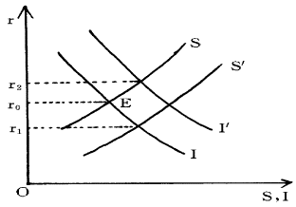
利率决定理论
图:储蓄、投资与利率

Slide 22
利率决定理论
2、凯恩斯的利率决定理论
—利率决定于货币供给与货币需求；
—货币供给是外生变量，由中央银行控制；
—货币需求由人们对货币的流动性偏好决定；
—货币供给和需求函数的交点即均衡利率。

Slide 23
利率决定理论
3、可贷资金理论
—利率是由资金的供求所决定的；
—资金的供给来源于：储蓄S(r)，货币供给量的净增加ΔM(r)；
—资金的需求来自：投资需求I(r)，窖藏货币量的净增加ΔH(r)；
—资金的供给是利率的增函数，资金的需求是利率的减函数；
—利率取决于可贷资金供给与需求的均衡，如果下式成立将产生均衡利率：
S(r) + ΔM(r) = I(r) + ΔH(r)

Slide 24
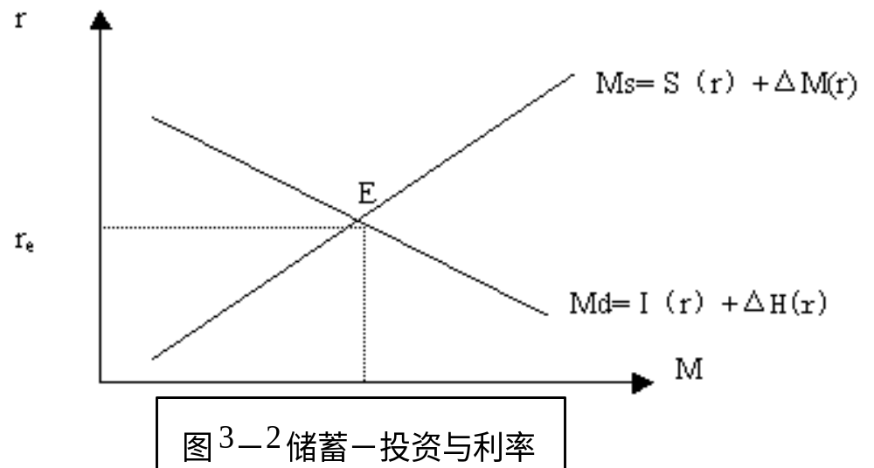
利率决定理论
图：储蓄、利率与投资

Slide 25
利率决定理论
4、IS-LM理论
—影响利率决定的因素有劳动生产率、储蓄、灵活偏好、收入水平和货币供给量，应将它们结合起来，运用一般均衡的方法分析利率的决定；
—产品市场上，投资与利率负相关，储蓄与收入正相关；
—货币市场上，货币需求与利率负相关，与收入水平正相关，货币供给由央行决定；
—两个市场同时达到均衡时（即：投资与储蓄相等，且货币供求相等）的利率为均衡利率。
如下图所示：

Slide 26
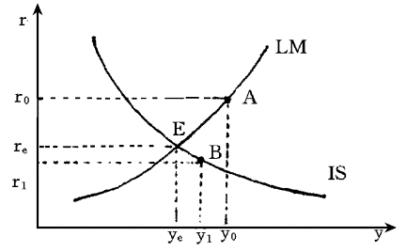
利率决定理论
图：IS-LM利率决定论

Slide 27
利率结构理论
一、利率的风险结构理论
—利率的风险结构是指相同期限证券的不同利率水平之间的关系；（如5年期国债与5年期公司债，年利率分别为4%和5%）；
—利率的高低往往不仅与期限有关，而且会受到其他因素的影响，使其利率水平不同；
—期限相同情况下影响不同证券利率水平的因素主要有：

Slide 28
利率结构理论
1、违约风险
—证券发行人有不能如期支付足额利息或到期时不能清偿面值的风险；
—发生违约时，证券持有人可能遭受延迟付息甚至本息全无的风险；
—因此，人们购买有违约风险的证券时要求在基准利率基础上有一定的风险补偿；
—信用等级越高的证券，需支付的风险补偿越低；
—国债通常被称为无风险（risk-free）债券，非国债利率与国债利率之间的差额就是风险升水（risk premium）。

Slide 29
利率结构理论
2、流动性
—流动性是证券可以迅速变现而不发生损失的能力；
—由于人们偏好流动性强的资产，证券的流动性越强，利率就越低；
—证券的流动性根据它的变现成本来衡量，包括：交易佣金和买卖价差(bid-ask spread)；
—交易活跃的证券，变现成本低，流动性高；
—国债券的低利率不仅包含了低违约风险，也包含了高流动性因素。
3、税收因素
—利息所得税率的高低直接影响证券的实际收益水平，税率越高的证券，其税前利率要越高。

Slide 30
二、利率期限结构理论
—利率期限结构是指具有相同风险及流动性的证券，其利率随到期日长短而有所不同（如3年和5年期国债的年利率分别为3%和5%）。
1、预期假说（对未来短期利率的预期）
基本假设
—投资者是典型的经济人，追求利润最大化；
—投资者对证券的期限没有偏好，各种期限的证券可以互相替代；
—交易成本为零；
—金融市场是完全竞争的；
—完全替代的证券具有相同的预期收益率；
—投资者对证券的预期准确并据此进行投资。

Slide 31
基本命题
—长期利率相当于人们预期在该期限内出现的所有短期利率的平均数，因而收益率曲线反映所有市场参与者的综合预期。
例：当前市场上1年期证券的收益率是6%，预期明年的1年期证券收益率是6.5%，后年的1年期证券收益率是8.5%，那么当前市场上3年期证券的收益率应为：
（6% + 6.5% + 8.5%）/3 = 7%
该理论对收益率曲线三种变化的解释：
—如果人们预期未来的短期利率上升，高于当前的市场短期利率时，收益率曲线将向上倾斜，意味着将来投资的回报要大于现在所做的投资；
—当预期未来短期利率低于或等于当前短期利率，收益率曲线分别向下倾斜或相应持平。

Slide 32
2、市场分割假说（各期限证券利率由各自供求关系决定）
—投资者的投资需求往往不同，每个投资者一般都有自己偏好的某个特定品种的证券，导致各种期限证券的利率由该种证券的供求关系决定，而不受其它期限证券预期回报率的影响，形成各个分割的市场：
—短期证券需求大于长期证券需求，短期证券价格高利率低，长期利率高于短期利率，收益率曲线向上倾斜；
—短期证券需求低于长期证券的需求，长期证券价格高利率低，短期利率高于长期利率，收益率曲线向下倾斜；
—收益率曲线往往向上倾斜的原因：人们一般都喜短厌长，长期证券需求一般小于短期证券需求，长期证券价格比较低，利率较高，收益率曲线因此向上倾斜。

Slide 33
3、选择停留假说(防范未来的风险)
基本命题：
—长期证券的利率水平是：整个期限内预计出现的所有短期利率的平均数，再加上一定的风险补偿，即流动性升水。这是由于：
—证券的期限越长，不确定性越大（夜长梦多），本金价值波动的可能性就越大，投资者一般倾向于选择短期证券；
—而借款人偏向于发行稳定的长期证券。要使投资者购买长期证券，就要给投资者一定的风险补偿；
—造成长期利率高于当期短期利率和未来短期利率的平均值。

Slide 34
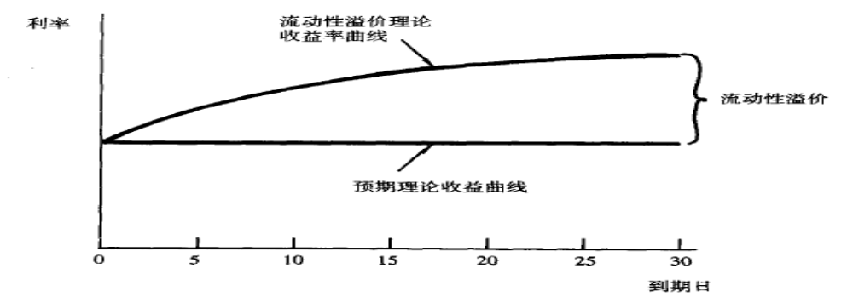
利率结构理论
选择停留假说用公式可以表述为：
i_{nt} = K_{nt} + (i_{t} + i^{e}_{t+1} + i^{e}_{t+2} + …+i^{e}_{t+n-1})/n
其中： K_{nt}表示一个正的时间溢价，即风险补偿，正的风险补偿率才能吸引投资者放弃短期证券而投资长期证券；
(i_{t} + i^{e}_{t+1} + i^{e}_{t+2} + …+i^{e}_{t+n-1})/n表示一定期限内所有短期利率的平均数，长期利率就是该期限内这种平均数与风险补偿的和。

Slide 35
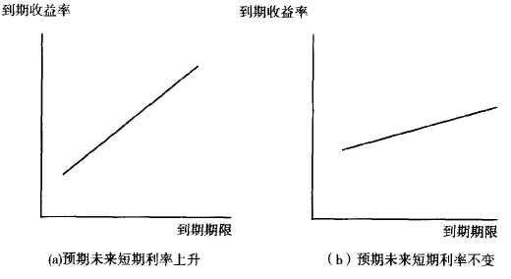
利率结构理论
选择停留假说能够解释的收益率曲线变化情况：
—预期短期利率水平上升，未来预期短期利率的平均值就会相对高于现行的短期利率水平，加上一个正的风险溢价，会使长期利率大大高于现行短期利率，收益率曲线比较陡峭地向上倾斜，反之则大幅向下倾斜；
—短期利率在未来的平均水平保持不变，长期利率也会高于短期利率（因为有正的时间溢价），解释了大多数情况下收益率曲线向上倾斜的现象；

Slide 36
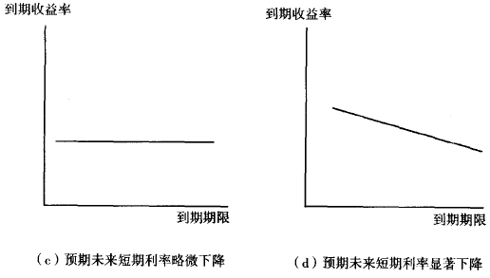
—预期短期利率水平小幅下降，只要同期限内风险补偿的水平能够超过预期利率平均值下降的水平，长期利率高于短期利率。
—若预期短期利率大幅度下降，则在较低的短期利率水平上再加一个正的时间溢价也不能抵补这种下降带来的影响，因此收益率曲线有时出现向下倾斜。
—时间溢价水平一定的前提下，短期利率的上升意味着平均看来短期利率水平将会更高，因而长期利率也会随之上升，解释了不同期限证券总是共同变动的原因。

Slide 37
利率的作用及管理体制
一、利率在微观经济中的作用
—促进企业加强经济核算；
—通过利率水平的变动，影响个人经济行为：调节个人消费倾向与储蓄倾向；引导个人的金融资产选择；
二、利率在宏观经济中的作用
—调节社会资本供给：通过调整利息率，能够调节国民储蓄水平，调节借贷资本的供给，调节储蓄向投资转化的能力；
—调节投资需求：既调节投资的规模也调节投资的结构（实行差别利率）；
—调节社会总需求；
—调节资产市场行为与价格。

Slide 38
利率的作用及管理体制
二、利率发挥作用的环境与条件
现实经济中，人为的因素或非经济因素使利率的作用发挥受到限制，包括：
—利率管制：政府对直接和间接融资活动中的利率实行统一管制，制定存贷款利率的上下限；
—授信限量：信贷供给不足而银行又不愿或难以用提高利率的方式阻止过度信贷需求时，通常采用“授信条件和限量”的措施，实行信贷配给，阻碍利率机制正常发挥作用；
—市场开放程度，包括资金流动自由度与市场分割性；
—利率弹性：利率变化引起其他经济变量反应的程度，如投资的利率弹性和货币需求的利率弹性。

Slide 39
利率的作用及管理体制
要使利率充分发挥作用必须具备一定的条件：
—市场化的利率决定机制；
—灵活的利率联动机制；
—适当的利率水平；
—合理的利率结构。
中国的利率市场化改革
—2003年确定了改革“路线图”：从货币市场起步，二级市场先于一级市场；先外币后本币；先贷款后存款；先长期后短期。
—利率市场化改革的目标：使利率成为促进资源合理配置的重要经济杠杆。

